Slide 1
키워드 추출 100종목 클러스터링
2018.08.20

Slide 2
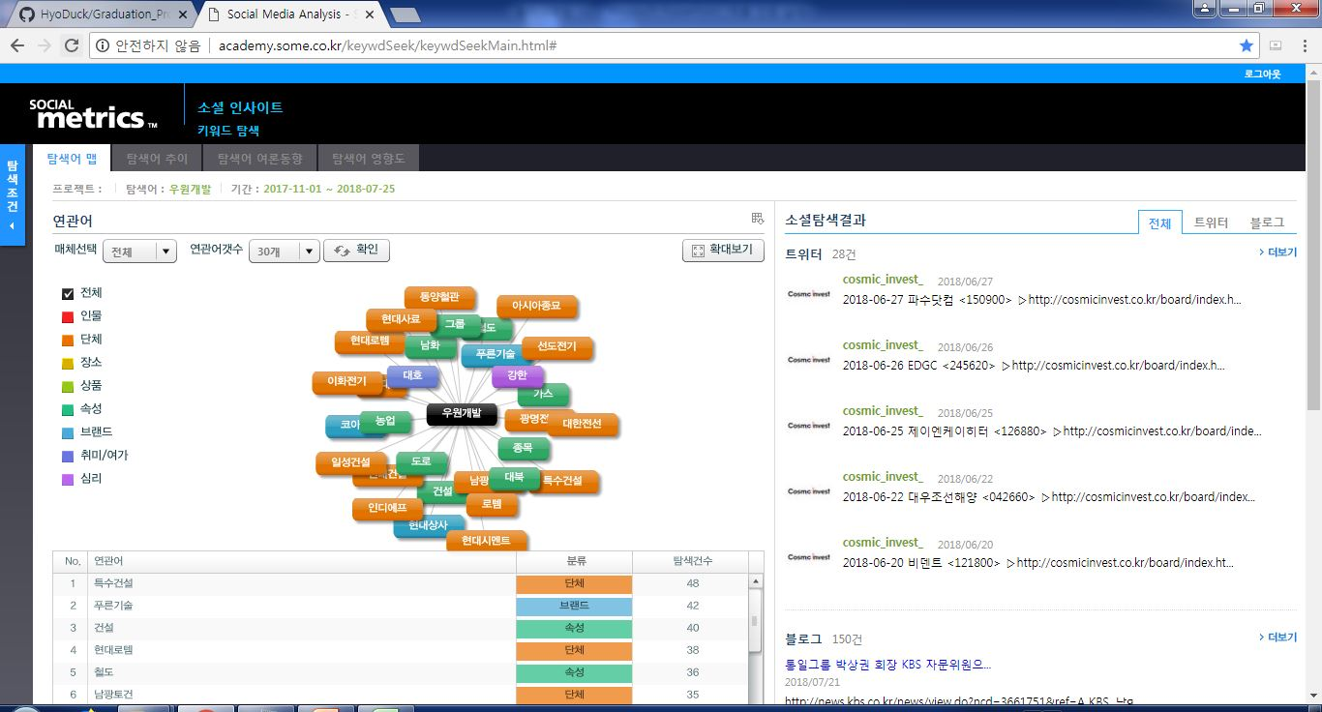
키워드 추출
Input 시작일, 마지막일, 검색어 리스트

Slide 3
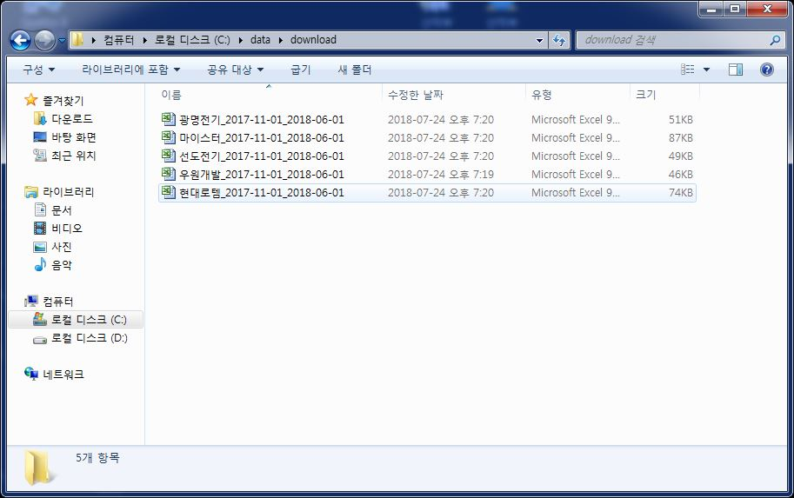
키워드 추출

Slide 4
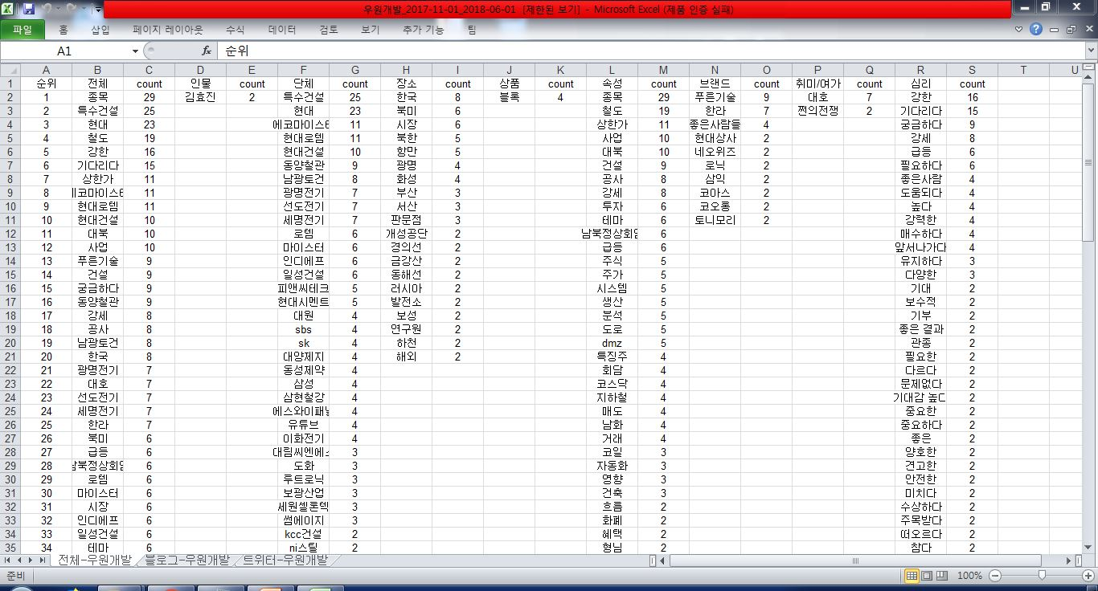
키워드 추출

Slide 5
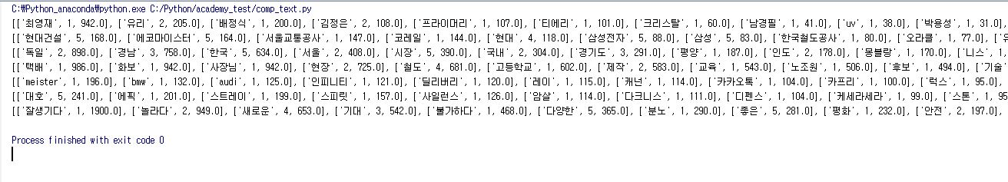
키워드 추출
종목들 중 몇 개의 결과에 단어가 노출되었는지,
총 몇 번이나 등장하였는지를 이용하여 단어를 걸러낸다.

Slide 6
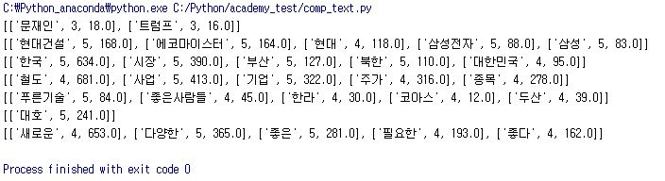
키워드 추출

Slide 7
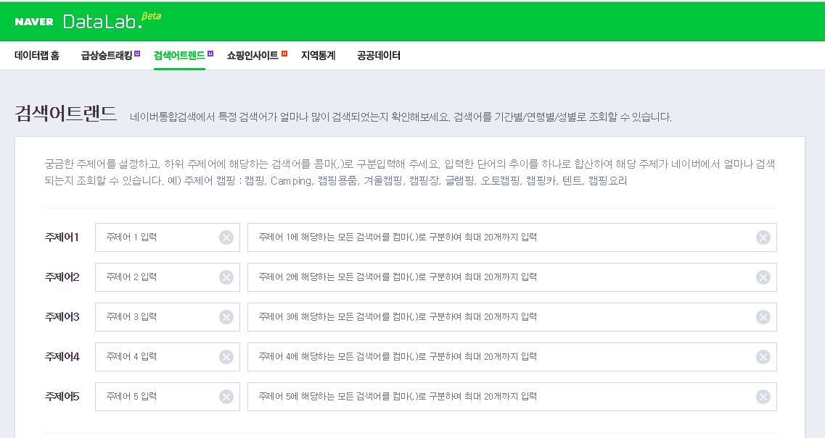
키워드 추출
https://datalab.naver.com/keyword/trendSearch.naver 에서 제공하는 검색어 트래픽을
활용

Slide 8
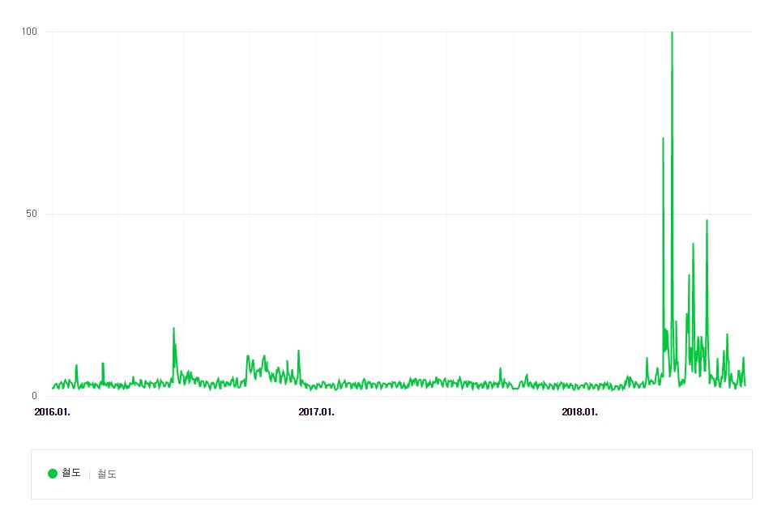
키워드 추출
검색어 ‘철도’ // 네이버 트래픽 결과 최소 0 ~ 최대 100

Slide 9
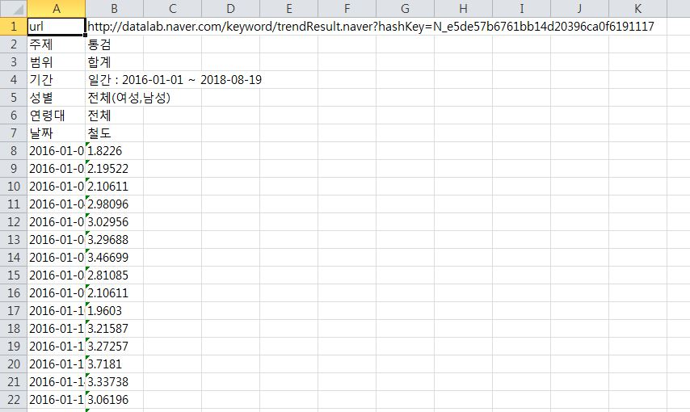
키워드 추출
검색어 ‘철도’ // 네이버 트래픽 결과 최소 0 ~ 최대 100

Slide 10
클러스터링 원리 : 거리(유사성)가 가까운것부터 묶는다.

Slide 11
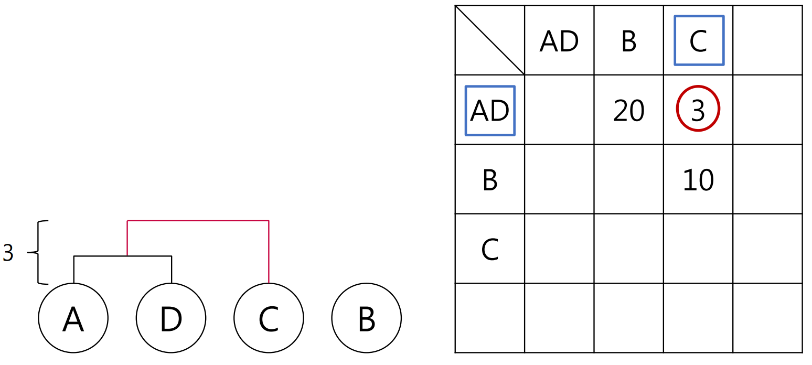

Slide 12
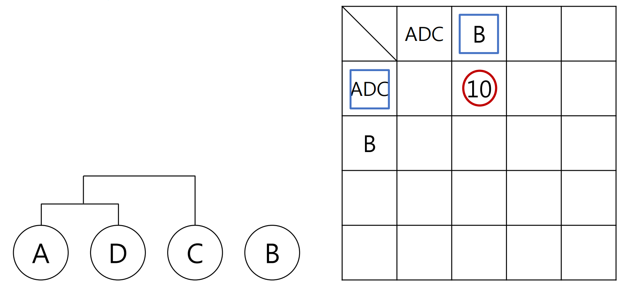

Slide 13
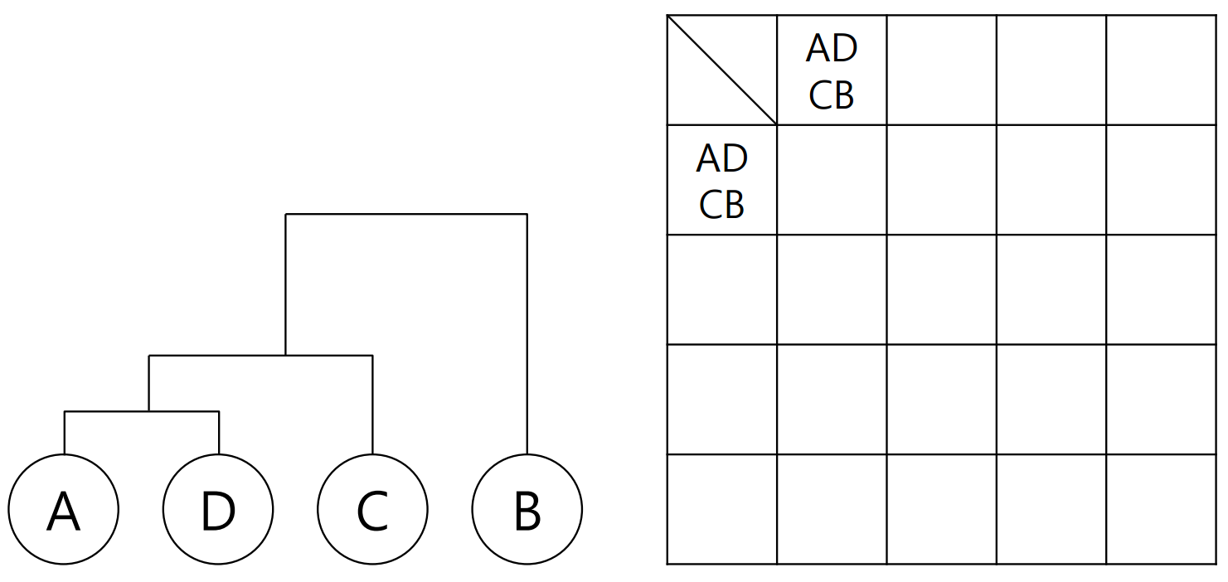

Slide 14
계층적 클러스터링(Hiarchical Clustering)
계층적 클러스터링은 하나의 데이터 샘플을 하나의 클러스터로 보고 가장 유사도가 높은 클러스터를 합치면서 클러스터 갯수를 줄여 가는 방법을 말한다. (사용할 모듈 SciPy, matplotlib)

Slide 15
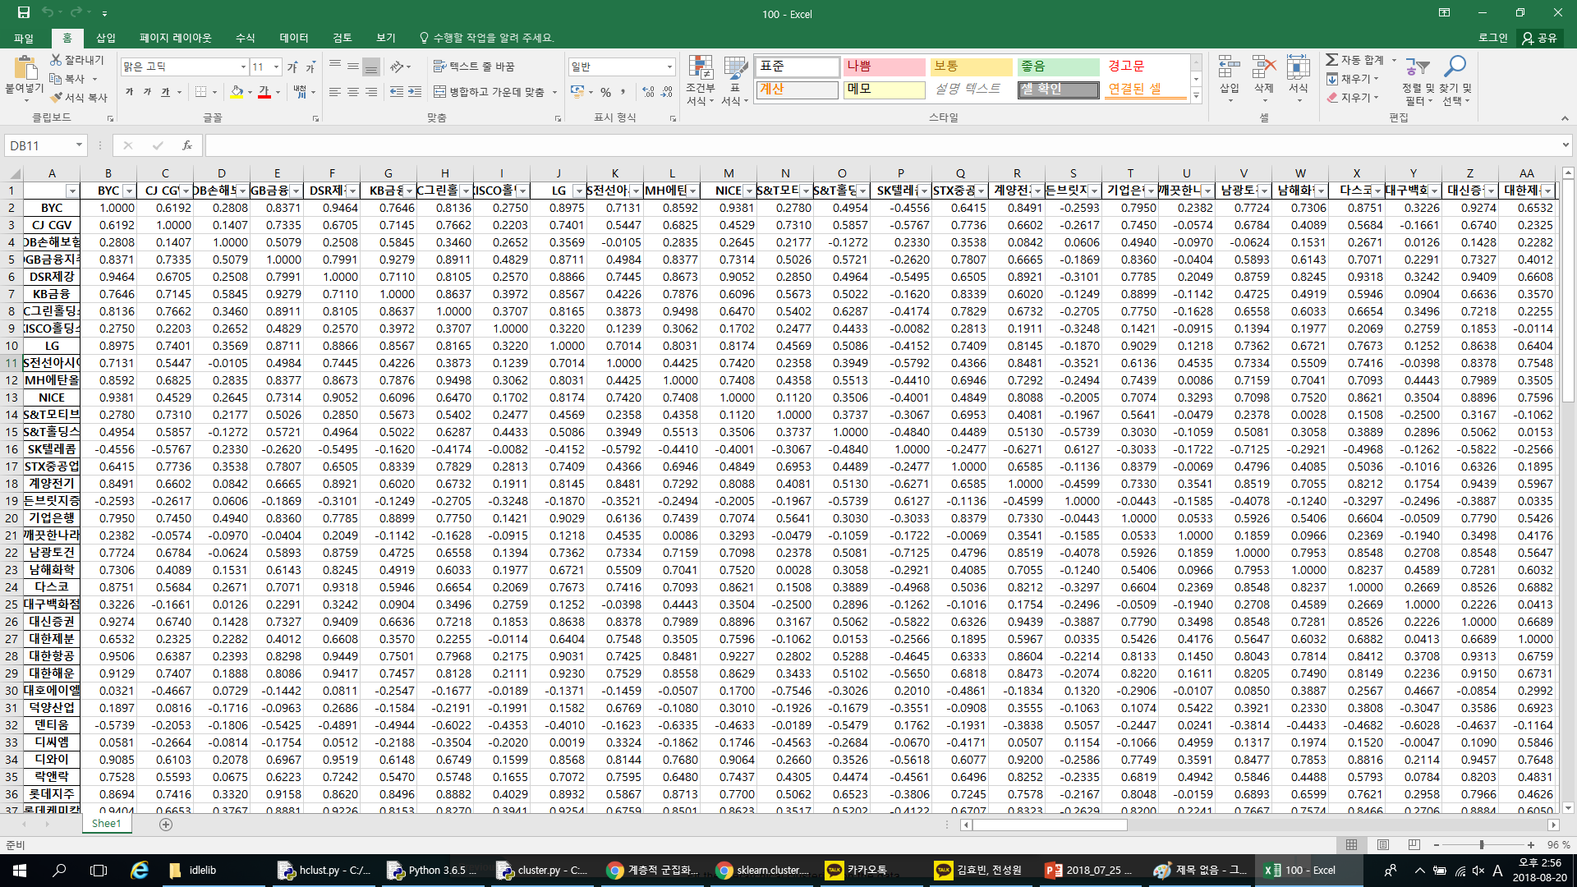
트리 형태의 시각화(덴드로그램)

Slide 16
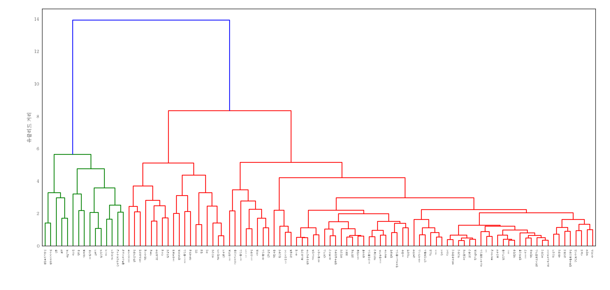
트리 형태의 시각화(덴드로그램)

Slide 17
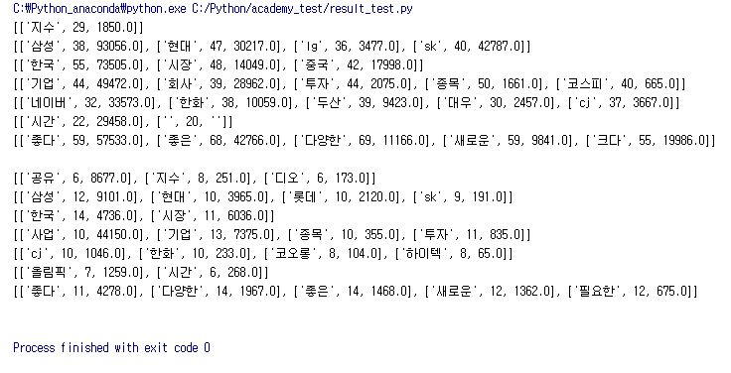
트리 형태의 시각화(덴드로그램)

